Slide 1

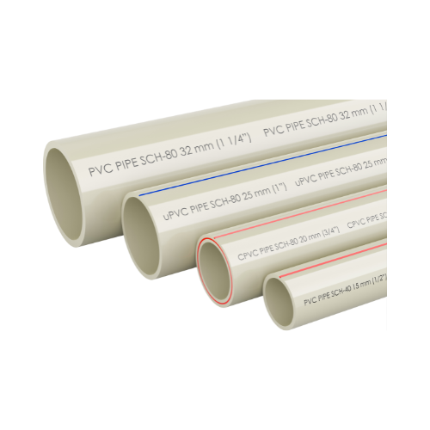
SẢN XUẤT ỐNG NƯỚC PVC
BÀI GIẢNG HUẤN LUYỆN AN TOÀN LAO ĐỘNG
BẢN QUYỀN THUỘC AN TOÀN NAM VIỆT

Slide 2
Một số vụ tai nạn trong nhà máy sản xuất ống nước pvc
Trong ngành sản xuất ống nước PVC, việc duy trì môi trường làm việc an toàn luôn là mối quan tâm hàng đầu của các doanh nghiệp:
  Vụ Rò Rỉ Hóa Chất
  Tai Nạn Máy Móc
  Vụ Nổ Hệ Thống Nhiệt
  Tai Nạn Nâng Hàng Hóa

Slide 3
Tóm tắt bài học
1. An toàn vệ sinh lao động đối với nhân viên vận hành máy ép nhựa để tạo hình dạng ống nước pvc
2. An toàn vệ sinh lao động đối với nhân viên vận hành máy phủ lớp bảo vệ bề mặt ống nhựa pvc
3. An toàn vệ sinh lao động đối với nhân viên vận hành máy in logo lên bề mặt ống nhựa pvc
4. An toàn vệ sinh lao động đối với nhân viên kiểm tra chất lượng ống nhựa pvc thành phẩm

Slide 4
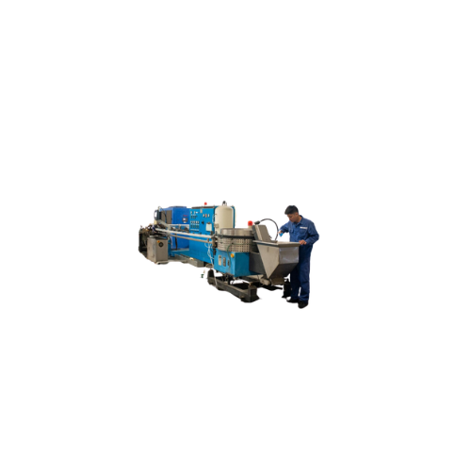
Vận hành máy ép nhựa để tạo hình dạng ống nước pvc
1. Đặc điểm công việc vận hành máy ép nhựa để tạo hình dạng ống nước pvc
Đặc điểm công việc vận hành máy ép nhựa để tạo hình dạng ống nước PVC (PVC pipe) đòi hỏi sự chuyên nghiệp và tập trung cao từ người làm việc.
Quá trình này bao gồm nhiều bước quan trọng, bắt đầu từ chuẩn bị nguyên liệu đến việc đảm bảo chất lượng sản phẩm cuối cùng.

Slide 5
Vận hành máy ép nhựa để tạo hình dạng ống nước pvc
2. Các dạng tai nạn trong quá trình vận hành máy ép nhựa để tạo hình dạng ống nước pvc
Trong quá trình vận hành máy ép nhựa để tạo hình dạng ống nước PVC, có nhiều rủi ro về tai nạn có thể xảy ra.
Các dạng tai nạn thường gặp bao gồm sự cố nhiệt độ và áp suất, đặc biệt là khi không kiểm soát được chúng. Tai nạn này có thể dẫn đến việc làm biến đổi tính chất của nhựa và ảnh hưởng đến chất lượng cuối cùng của sản phẩm.

Slide 6
Vận hành máy ép nhựa để tạo hình dạng ống nước pvc
3. Nguyên nhân gây ra tai nạn khi vận hành máy ép nhựa để tạo hình dạng ống nước pvc
Nguyên nhân gây ra tai nạn khi vận hành máy ép nhựa để tạo hình dạng ống nước PVC là đa dạng và đòi hỏi sự chú ý đặc biệt từ người làm việc.
Một trong những nguyên nhân quan trọng là thiếu kiểm soát nhiệt độ và áp suất. Khi không duy trì được sự ổn định trong quá trình này, nhựa PVC có thể trải qua biến đổi không mong muốn, dẫn đến sản phẩm cuối cùng không đạt chất lượng.

Slide 7
Vận hành máy ép nhựa để tạo hình dạng ống nước pvc
4. Biện pháp phòng tránh tai nạn khi vận hành máy ép nhựa để tạo hình dạng ống nước pvc
Để đảm bảo an toàn lao động khi vận hành máy ép nhựa tạo hình dạng ống nước PVC, việc thực hiện biện pháp phòng tránh tai nạn là quan trọng.
Đầu tiên và quan trọng nhất là huấn luyện an toàn lao động. Việc này bao gồm việc đào tạo nhân viên về quy trình an toàn, các nguy cơ tiềm ẩn và cách xử lý tình huống khẩn cấp. Đảm bảo mọi người làm việc đều hiểu rõ về an toàn là bước cơ bản để ngăn chặn tai nạn.

Slide 8
Vận hành máy ép nhựa để tạo hình dạng ống nước pvc
5. Quy định an toàn lao động khi vận hành máy ép nhựa để tạo hình dạng ống nước pvc
Quy định an toàn lao động khi vận hành máy ép nhựa để tạo hình dạng ống nước PVC đặt ra các tiêu chuẩn cao về bảo vệ nhân viên.
Các nhân viên cần được huấn luyện đầy đủ về quy trình làm việc và an toàn, bao gồm cả việc sử dụng thiết bị bảo vệ cá nhân.

Slide 9
Vận hành máy ép nhựa để tạo hình dạng ống nước pvc
6. Xử lý tình huống tai nạn khẩn cấp khi vận hành máy ép nhựa để tạo hình dạng ống nước pvc
Xử lý tình huống tai nạn khẩn cấp khi vận hành máy ép nhựa để tạo hình dạng ống nước PVC đòi hỏi sự nhanh nhẹn và chuẩn bị kỹ thuật từ phía nhân viên.
Trong trường hợp có sự cố về nhiệt độ hoặc áp suất, việc dừng máy ngay lập tức là quan trọng để ngăn chặn tình hình trở nên tồi tệ hơn.

Slide 10
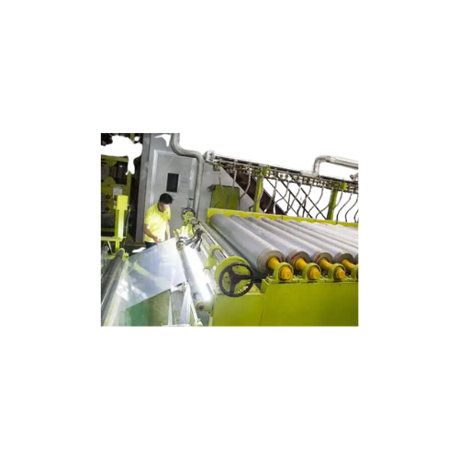
Vận hành máy phủ lớp bảo vệ bề mặt ống nhựa pvc
1. Đặc điểm công việc vận hành máy phủ lớp bảo vệ bề mặt ống nhựa pvc:
Một trong những yếu tố quan trọng nhất là kiểm soát nhiệt độ. Đối với ống nhựa PVC, việc duy trì nhiệt độ ổn định trong quá trình phủ lớp là quyết định để đạt được tính chất bám dính và độ bền tốt nhất.
Điều này đòi hỏi sự điều chỉnh kỹ lưỡng của máy và hệ thống làm nóng.

Slide 11
Vận hành máy phủ lớp bảo vệ bề mặt ống nhựa pvc
2. Các dạng tai nạn trong quá trình vận hành máy phủ lớp bảo vệ bề mặt ống nhựa pvc:
Trong quá trình vận hành máy phủ lớp bảo vệ bề mặt ống nhựa PVC, có thể xảy ra một số dạng tai nạn đáng chú ý.
Một trong những rủi ro phổ biến nhất là tai nạn nhiệt độ, khi không kiểm soát được đúng mức nhiệt độ của máy. Điều này có thể dẫn đến việc phủ lớp không đồng đều, ảnh hưởng đến chất lượng sản phẩm và tăng nguy cơ hỏa hoạn.

Slide 12
Vận hành máy phủ lớp bảo vệ bề mặt ống nhựa pvc
3. Nguyên nhân gây ra tai nạn khi vận hành máy phủ lớp bảo vệ bề mặt ống nhựa pvc:
Nguyên nhân gây ra tai nạn khi vận hành máy phủ lớp bảo vệ bề mặt ống nhựa PVC có thể xuất phát từ nhiều yếu tố khác nhau.
Một trong những nguyên nhân chính là sự thiếu sót trong quy trình kiểm soát chất lượng, khi không đảm bảo được đồng nhất và chính xác trong các tham số như nhiệt độ, áp suất, và tốc độ dòng chất phủ.

Slide 13
Vận hành máy phủ lớp bảo vệ bề mặt ống nhựa pvc
4. Biện pháp phòng tránh tai nạn khi vận hành máy phủ lớp bảo vệ bề mặt ống nhựa pvc:
Để giảm thiểu nguy cơ tai nạn trong quá trình vận hành máy phủ lớp bảo vệ bề mặt ống nhựa PVC, việc thực hiện các biện pháp phòng tránh là vô cùng quan trọng, đặc biệt là trong môi trường lao động.
Quan trắc môi trường lao động là một khía cạnh quan trọng để đảm bảo an toàn và chất lượng trong quá trình làm việc.

Slide 14
Vận hành máy phủ lớp bảo vệ bề mặt ống nhựa pvc
5. Quy định an toàn lao động khi vận hành máy phủ lớp bảo vệ bề mặt ống nhựa pvc:
Quy định an toàn lao động trong quá trình vận hành máy phủ lớp bảo vệ bề mặt ống nhựa PVC là một phần quan trọng giúp đảm bảo sự an toàn cho nhân viên và thiết bị.
Đầu tiên, nhân viên cần được trang bị đầy đủ trang thiết bị bảo hộ cá nhân như kính bảo hộ, mũ bảo hiểm, và áo chống hóa chất để bảo vệ khỏi các yếu tố nguy hại.

Slide 15
Vận hành máy phủ lớp bảo vệ bề mặt ống nhựa pvc
6. Xử lý tình huống tai nạn khẩn cấp khi vận hành máy phủ lớp bảo vệ bề mặt ống nhựa pvc:
Xử lý tình huống tai nạn khẩn cấp trong quá trình vận hành máy phủ lớp bảo vệ bề mặt ống nhựa PVC đòi hỏi sự nhanh nhẹn và chủ động từ phía nhân viên.
Đầu tiên, ngay khi phát hiện tai nạn, nhân viên cần kích hoạt hệ thống báo động và thông báo ngay lập tức cho đồng nghiệp và cấp quản lý.

Slide 16
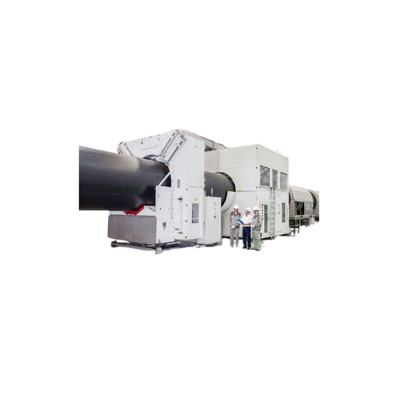
Vận hành máy in logo lên bề mặt ống nhựa pvc
1. Đặc điểm công việc vận hành máy in logo lên bề mặt ống nhựa pvc
Quy trình vận hành máy in logo lên bề mặt ống nhựa PVC là một công đoạn đòi hỏi sự chính xác và kỹ thuật.
Đầu tiên, việc chuẩn bị bề mặt là quan trọng, đảm bảo rằng ống PVC đã được làm sạch và làm khô hoàn toàn. Sau đó, máy in được thiết lập với mực chuyên dụng cho nhựa, đảm bảo tính bám dính và độ bền của hình in.

Slide 17
Vận hành máy in logo lên bề mặt ống nhựa pvc
2. Các dạng tai nạn trong quá trình vận hành máy in logo lên bề mặt ống nhựa pvc
Trong quá trình vận hành máy in logo trên ống nhựa PVC, có thể xảy ra các dạng tai nạn có thể ảnh hưởng đến chất lượng và hiệu suất của sản phẩm.
Một số vấn đề phổ biến bao gồm việc mực không bám dính đều trên bề mặt ống, dẫn đến hình in mờ hoặc không đều. Điều này có thể xảy ra do áp lực mực không được đặt đúng, hoặc do sự mòn của đầu in.

Slide 18
Vận hành máy in logo lên bề mặt ống nhựa pvc
3. Nguyên nhân gây ra tai nạn khi vận hành máy in logo lên bề mặt ống nhựa pvc
Nguyên nhân gây ra tai nạn khi vận hành máy in logo trên ống nhựa PVC có thể xuất phát từ nhiều yếu tố khác nhau.
Một trong những nguyên nhân phổ biến là thiết lập không đúng của máy, bao gồm áp lực mực, tốc độ di chuyển của ống, và nhiệt độ máy. Nếu những tham số này không được điều chỉnh chính xác, có thể dẫn đến mực không bám dính, hình in mờ, hoặc vị trí in không chính xác.

Slide 19
Vận hành máy in logo lên bề mặt ống nhựa pvc
4. Biện pháp phòng tránh tai nạn khi vận hành máy in logo lên bề mặt ống nhựa pvc
Để ngăn chặn tai nạn khi vận hành máy in logo trên ống nhựa PVC, các biện pháp phòng tránh cần được áp dụng một cách chặt chẽ.
Đầu tiên, đảm bảo rằng người vận hành được đào tạo đầy đủ về quy trình và kỹ thuật sử dụng máy. Việc này giúp họ hiểu rõ về cách điều chỉnh và kiểm soát máy để tránh thiết lập không chính xác.

Slide 20
Vận hành máy in logo lên bề mặt ống nhựa pvc
5. Quy định an toàn lao động khi vận hành máy in logo lên bề mặt ống nhựa pvc
An toàn lao động trong quá trình vận hành máy in logo trên ống nhựa PVC đòi hỏi sự tuân thủ nghiêm ngặt với các quy định và biện pháp an toàn.
Người vận hành cần được trang bị đầy đủ bảo hộ cá nhân, bao gồm kính bảo hộ, mũ bảo hiểm và áo chống nhiệt độ nếu cần thiết.

Slide 21
Vận hành máy in logo lên bề mặt ống nhựa pvc
6. Xử lý tình huống tai nạn khẩn cấp khi vận hành máy in logo lên bề mặt ống nhựa pvc
Xử lý tình huống tai nạn khẩn cấp khi vận hành máy in logo trên ống nhựa PVC đòi hỏi sự nhanh nhạy và hiệu quả từ người vận hành.
Trong trường hợp mực bắt đầu rò rỉ hoặc đầu in gặp sự cố, người vận hành cần ngưng máy ngay lập tức để ngăn chặn tình huống trở nên tồi tệ hơn.

Slide 22
Kiểm tra chất lượng ống nhựa pvc thành phẩm
1. Đặc điểm công việc kiểm tra chất lượng ống nhựa pvc thành phẩm:
Trong quá trình kiểm tra chất lượng ống nhựa PVC thành phẩm, có một số đặc điểm công việc quan trọng mà các chuyên gia và kỹ thuật viên thường tập trung vào.
Đầu tiên, quá trình này bao gồm việc đảm bảo rằng ống nhựa đã được sản xuất đúng theo các tiêu chuẩn chất lượng quy định. Điều này bao gồm việc kiểm tra độ chắc, độ dẻo, và độ bền cơ học của ống.

Slide 23
Kiểm tra chất lượng ống nhựa pvc thành phẩm
2. Các dạng tai nạn trong quá trình kiểm tra chất lượng ống nhựa pvc thành phẩm:
Trong quá trình kiểm tra chất lượng ống nhựa PVC thành phẩm, có những rủi ro về tai nạn mà nhóm làm việc cần chú ý.
Một trong những dạng tai nạn phổ biến là liên quan đến việc sử dụng các thiết bị kiểm tra không an toàn, có thể dẫn đến chấn thương cho nhân viên. Điều này bao gồm cả việc không sử dụng bảo hộ đầy đủ hoặc không tuân thủ đúng các quy trình an toàn.

Slide 24
Kiểm tra chất lượng ống nhựa pvc thành phẩm
3. Nguyên nhân gây ra tai nạn khi kiểm tra chất lượng ống nhựa pvc thành phẩm:
Nguyên nhân gây ra tai nạn trong quá trình kiểm tra chất lượng ống nhựa PVC thành phẩm thường bắt nguồn từ một số yếu tố chủ yếu.
Thứ nhất, sự thiếu hiểu biết hoặc áp dụng sai các quy trình an toàn là một nguyên nhân quan trọng. Nhân viên không tuân thủ đúng các quy tắc và không sử dụng đầy đủ bảo hộ có thể dẫn đến các tình huống nguy hiểm.

Slide 25
Kiểm tra chất lượng ống nhựa pvc thành phẩm
4. Biện pháp phòng tránh tai nạn khi kiểm tra chất lượng ống nhựa pvc thành phẩm:
Để ngăn chặn tai nạn trong quá trình kiểm tra chất lượng ống nhựa PVC thành phẩm, có một số biện pháp phòng tránh quan trọng.
Trước hết, đào tạo nhân viên về an toàn là quan trọng nhất. Việc này không chỉ bao gồm việc giảng dạy về quy trình làm việc mà còn tập trung vào việc sử dụng đúng các thiết bị bảo hộ và áp dụng các nguyên tắc an toàn lao động.

Slide 26
Kiểm tra chất lượng ống nhựa pvc thành phẩm
5. Quy định an toàn lao động khi kiểm tra chất lượng ống nhựa pvc thành phẩm:
Quy định an toàn lao động trong quá trình kiểm tra chất lượng ống nhựa PVC là một phần quan trọng của quy trình sản xuất.
Nhân viên thực hiện kiểm tra cần tuân thủ đầy đủ bảo hộ, bao gồm mũ bảo hiểm, kính bảo hộ, và áo bảo hộ phù hợp với môi trường làm việc. Việc này giúp giảm nguy cơ chấn thương và bảo vệ sức khỏe của họ.

Slide 27
Kiểm tra chất lượng ống nhựa pvc thành phẩm
6. Xử lý tình huống tai nạn khẩn cấp khi kiểm tra chất lượng ống nhựa pvc thành phẩm:
Trong trường hợp xảy ra tai nạn khẩn cấp trong quá trình kiểm tra chất lượng ống nhựa PVC, việc xử lý ngay lập tức và hiệu quả là quan trọng.
Nhân viên cần được đào tạo về kỹ năng sơ cứu và biết cách sử dụng các thiết bị an toàn. Đầu tiên và quan trọng nhất, họ phải bảo đảm an toàn cho bản thân và đồng đội bằng cách sử dụng bảo hộ và di chuyển khẩn cấp ra khỏi khu vực nguy hiểm.

Slide 28
Cảm ơn các bạn đã theo dõi
Mọi thắc mắc về bài giảng xin liên hệ với chúng tôi theo thông tin bên dưới:
CÔNG TY TNHH HUẤN LUYỆN AN TOÀN VÀ QUAN TRẮC MÔI TRƯỜNG NAM VIỆT (AN TOÀN NAM VIỆT)
Địa chỉ: Lầu 2, số 655 Đường Điện Biên Phủ, Phường 25, Quận Bình Thạnh, Thành phố Hồ Chí Minh, Việt Nam
Hotline 0908.111.791
Website https://antoannamviet.com/
Email: Lienhe@antoannamviet.com

